Slide 1
ANATOMÍA PATOLÓGICA · TEMA 3
Glomerulonefritis crónica terminal: del daño inmunológico al riñón contraído
Discusión anatomoclínica, correlación fisiopatológica e integración histopatológica
UCP
Grupo 3 · Pregrado Médico

Slide 2
CASO CLÍNICO
Varón de 52 años con síndrome urémico
VIÑETA CLÍNICA
JUICIO DIAGNÓSTICO & RAZONAMIENTO
El dato pivote es la hematuria juvenil post-faringitis, nunca biopsiada ni tratada: una glomerulopatía primaria no estudiada. La hipertensión secundaria aceleró el deterioro hasta la consulta en fase de falla orgánica descompensada.
Varón de 52 años, albañil, con cefalea persistente, fatiga incapacitante y edema progresivo en miembros inferiores. Ocho meses de astenia, náuseas matutinas, nicturia (3-4 por noche) y edema maleolar bilateral con prurito.
HALLAZGOS CLÍNICOS & PRUEBAS
• Hematuria macroscópica post-faringitis a los 26 años, sin estudio
• HTA desde los 47 años; la sobrecarga presora aceleró el colapso hemodinámico.
• No fumador ni antecedentes quirúrgicos previos
DIAGNÓSTICO DEFINITIVO
Síndrome urémico en ERC estadio 5
PERLA CLÍNICA
La hematuria post-faringitis recurrente amerita biopsia renal: el diagnóstico precoz habría evitado la fibrosis irreversible.
Evolución de 8 meses con pérdida de 4 kg y anorexia marcada.
ANATOMÍA PATOLÓGICA
02

Slide 3
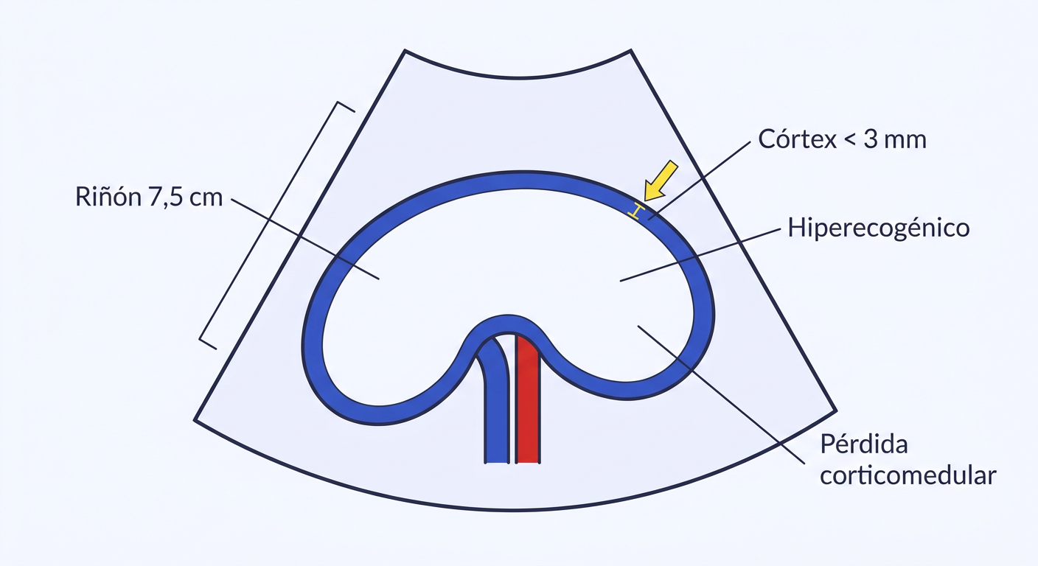
FUNCIÓN RENAL
Estudios complementarios: uremia terminal
TFGe 11 mL/min/1,73 m²
ERC estadio 5 (terminal): urea 142 mg/dL y creatinina 5,8 mg/dL.
✓
Anemia normocítica
Hemoglobina 8,9 g/dL por déficit de eritropoyetina; calcio 7,8 y fósforo 6,4 mg/dL.
✓
Sedimento de orina
Proteinuria 1,8 g/24 h con cilindros céreos anchos y hematíes dismórficos.
✓
Ecografía bilateral
Riñones simétricos de 7,5-7,8 cm, hiperecogénicos, con corteza < 3 mm.
✓
Nefrectomía bilateral previa al trasplante; la pieza se envía a estudio histopatológico. • Crédito: Ilustración generada para esta presentación (esquema didáctico)
ANATOMÍA PATOLÓGICA
03

Slide 4
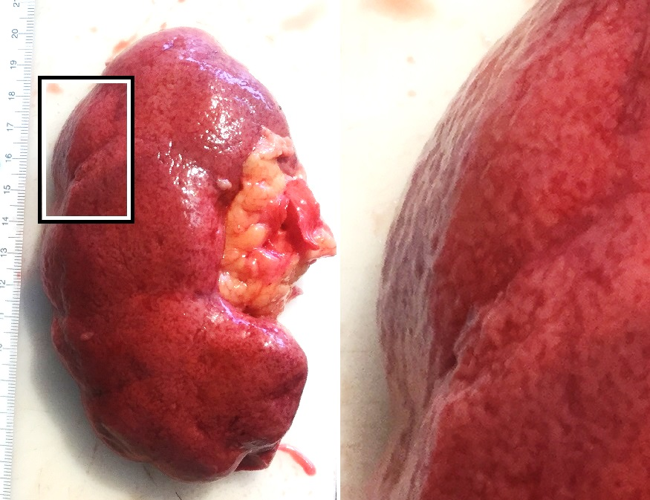
ESTUDIO MACROSCÓPICO
El riñón contraído
Superficie cortical finamente granular con regla métrica: la morfología macro del riñón contraído terminal.
Caso: 7,8 cm y 70 g frente a valores normales (12 cm y 120-150 g) — reducción simétrica que confirma la lesión crónica terminal. • Crédito: Wikimedia Commons — Gross pathology of nephrosclerosis (upload.wikimedia.org)
ANATOMÍA PATOLÓGICA
04

Slide 5
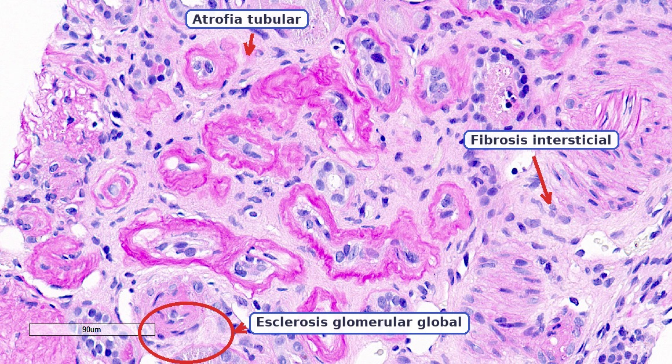
ESTUDIO MICROSCÓPICO
Esclerosis, atrofia y fibrosis
Micrografía anotada: esclerosis glomerular global, fibrosis intersticial y atrofia tubular.
Tinciones H&E, PAS y tricrómico de Masson · > 85% de glomérulos con esclerosis global. • Crédito: PathologyOutlines (pathologyoutlines.com) + anotación gráfica del Grupo 3
ANATOMÍA PATOLÓGICA
05

Slide 6
FISIOPATOLOGÍA
Hiperfiltración de Brenner: vía final común
1
2
3
4
Injuria inmunológica
Los depósitos inmunes de la juventud destruyen nefronas; la inflamación primaria cede sin control etiológico.
Sobrecarga adaptativa
Las nefronas residuales hipertrofian y dilatan la arteriola aferente para sostener la filtración global.
Barotrauma glomerular
La hipertensión intraglomerular crónica daña podocitos y endotelio por estrés mecánico sostenido.
Fibrosis terminal
TGF-β y endotelina-1 inducen matriz colágena descontrolada; la isquemia posglomerular atrofia los túbulos.
La glomerulonefritis crónica es el punto terminal convergente de glomerulopatías primarias no resueltas: la pérdida crítica de masa nefronal desencadena hiperfiltración compensatoria, hipertensión intraglomerular y fibrosis irreversible.
Modelo de Brenner de progresión renal · > 85% de obsolescencia glomerular en la pieza.
ANATOMÍA PATOLÓGICA
06

Slide 7
CORRELACIÓN CLÍNICO-PATOLÓGICA
Del sustrato tisular a la clínica
HISTOPATOLOGÍA
MANIFESTACIÓN
Sustrato tisular
Expresión clínica
• Obsolescencia glomerular global: > 85% de penachos en esferas hialinas acelulares.
• Fibrosis intersticial masiva con pérdida de células productoras de eritropoyetina.
• La arteriolosclerosis hialina estrecha la luz vascular; determina isquemia posglomerular y liberación desregulada de renina.
• Atrofia tubular con tiroidización y pérdida del gradiente osmótico medular.
• Retención de urea (142 mg/dL) y creatinina (5,8 mg/dL): náuseas, astenia y prurito.
• Anemia normocítica normocrómica Hb 8,9 g/dL por déficit de eritropoyetina.
• Eje renina-angiotensina-aldosterona hiperactivado: hipertensión y edemas maleolares.
• Isostenuria por pérdida del gradiente medular: nicturia de 3-4 episodios por noche.
Cada línea del informe anatomopatológico explica un rasgo clínico del paciente.
ANATOMÍA PATOLÓGICA
07

Slide 8
DIAGNÓSTICO DIFERENCIAL
Riñón terminal: cuatro entidades
ENTIDAD | TAMAÑO RENAL | HALLAZGO DECISIVO | DATO CLAVE DE LA HISTORIA
Glomerulonefritis crónica (caso) | Pequeños y simétricos (7,8 cm) | Esclerosis glomerular global masiva (> 85%) y superficie finamente granular | Hematuria macroscópica post-faringitis a los 26 años
Nefroesclerosis hipertensiva benigna | Simétricos, menos atróficos | Hialinosis arteriolar concéntrica predominante; esclerosis glomerular secundaria | Sin antecedentes de síndrome nefrítico juvenil
Pielonefritis crónica | Asimétricos con retracciones | Cicatrices corticales en U y cálices deformados (cáliz en clava) | Antecedentes de litiasis o reflujo vesicoureteral
Nefropatía diabética avanzada | Normales o aumentados | Nódulos de Kimmelstiel-Wilson PAS-positivos en el penacho capilar | Diabetes mellitus de larga evolución
CONCLUSIÓN EDITORIAL: La atrofia simétrica con esclerosis glomerular global y el antecedente nefrítico juvenil definen el caso.
ANATOMÍA PATOLÓGICA
08

Slide 9
DIAGNÓSTICO DEFINITIVO
Glomerulonefritis crónica terminal
Trasplante renal
Única terapéutica curativa definitiva.
Control integral del riesgo
Tensión arterial estricta, quelantes de fósforo y análogos de eritropoyetina.
Terapia sustitutiva renal urgente
Hemodiálisis trisemanal o diálisis peritoneal inmediata.
ERC G5 irreversible: > 85% de obsolescencia glomerular contraindica la inmunosupresión e impone terapia de sustitución renal inmediata.
ANATOMÍA PATOLÓGICA
09

Slide 10
CONCLUSIONES
Lo que este caso enseña
Morfología
Riñón pálido, simétrico y finamente granular: 7,8 cm y 70 g.
Ventana terapéutica
Tratar la glomerulopatía antes de la fibrosis irreversible.
Riñón contraído terminal
Tríada histológica
Esclerosis global + atrofia con tiroidización + fibrosis colágena.
Hiperfiltración
Pérdida de nefronas, hipertensión intraglomerular y fibrosis por TGF-β.
Diagnóstico precoz: la única estrategia que evita la dependencia de diálisis.
ANATOMÍA PATOLÓGICA
10

